Slide 1
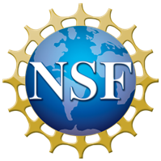
美国国家科学基金委员会： 参与国际合作, 促进科学和工程的革命性进展
“可持续性特大城市”会议
中国北京，2015年10月20日
宋南希博士: nsung@nsf.gov
美国国家科学基金委员会北京办公室主任

Slide 3
美国（国家科学基金委员会）
与中国合作的整体背景情况:
美国和中国互为对方最重要的科研伙伴
美国国家科学基金委员会资助的与中国合作项目
超过150项/年
曾经高度不对称的中美科技关系
已经 让位于互相依赖的合作关系

Slide 4
美国国家科学基金委员会
关于国际合作的核心价值观：
是真正的知识性合作
要有益于美国（设施、技术、场所、资源）
要有美国学生和青年科技人员参与其中
合作网络要连接起技术与资源
合作伙伴要投入对等支持
美国国家科学基金委员会仅资助美方科学家

Slide 5
美国国家科学基金委员会 与中国的大部分合作项目是 自下而上的项目, 合作关系都由小大。

Slide 6
协同合作的国际伙伴关系就像步行桥一样
建立起科研资助机构间的关系
确定共同认可的优先领域
双方共同协力支持
结果:科学家形成网络式群体，就共同认可的问题展开科研。
时间-信任-沟通-延续

Slide 7
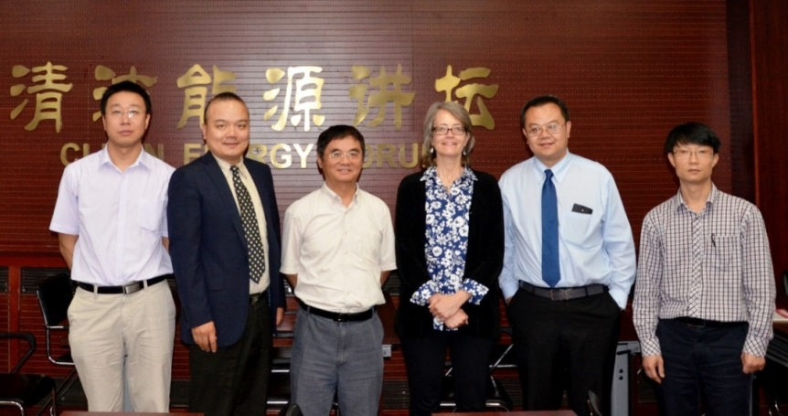
美国国家科学基金委员会和
中国国家自然科学基金会
共同支持“环境可持续性研究”
召集中美科学家开展研讨会
共同发布项目申请公告
共同资助终审通过项目
第一年共同资助了3个项目
第二年：城市水系统方向，
项目截止期为10月
合作模式可为未来中美在共同关注领域合作提供借鉴。
第一批共同资助的项目：
基于载氧体解耦的煤化学链燃烧多尺度基础研究
美方: 西佛吉尼亚大学、北卡州立大学
中方：东南大学、华中科技大学、清华大学
面向环境可持续性的数字化制造装备设计、制造与运行的基础理论研究
美方：普渡大学
中方：华中科技大学
基于多尺度系统分析模型的中国钢铁工业可持续发展研究
美方：佐治亚理工学院
中方：中国科学院过程工程研究所

